Slide 1
Тема 3. Надежность радиоэлектронных устройств.
Надежность РЭУ. Надежность электрорадиоэлементов. Резервирование.

Slide 2
НАДЕЖНОСТЬ РЭУ
Надежность – это свойство изделия выполнять заданные функции в определенных условиях эксплуатации при сохранении значения основных параметров в заранее установленных пределах.
Надежность является физическим свойством изделия, которое зависит от количества и качества, входящих в него элементов, от условий, в которых оно эксплуатируется, и от ряда других причин.
Если все параметры радиоэлектронного устройства соответствуют требованиям нормативно-технической документации (НТД) – ГОСТам, ОСТам. ТУ, то такое его состояние называют работоспособным.
Событие, состоящее в нарушении работоспособности, называют отказом.
Для возникновения отказа достаточно ухода хотя бы одного параметра за пределы, установленные НТД. В зависимости от причин и характера проявления различают несколько видов отказов. Их классификация в соответствии с ГОСТ 21317-87 представлена на рис.

Slide 3
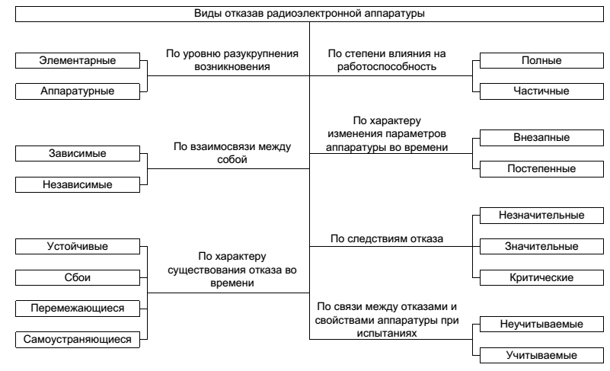

Slide 4
По степени разукрупнения следует различать отказы отдельных
элементов и отказы аппаратуры в целом.
Полными считаются отказы, до устранения которых невозможно
использование аппаратуры по назначению. При частичных отказах можно использовать аппаратуру, но с пониженной эффективностью.
Характерным свойством внезапных отказов является скачкообразное изменение одного или нескольких параметров. В отличие от этого, при постепенных отказах значения одного или нескольких параметров изменяются постепенно.
В случае, когда отказ того или иного элемента радиоэлектронной аппаратуры вызван отказом другого ее элемента, такие отказы называются зависимыми. При отсутствии такой связи отказы считаются независимыми.

Slide 5
Если отказ непрерывно сохраняется во времени до момента его устранения, он считается устойчивым.
Если же устранение отказа происходит самостоятельно без проведения ремонтно-восстановительных работ, то говорят о самоустраняющемся отказе.
Сбои – это тоже самоустраняющиеся отказы, которые приводят к кратковременным нарушениям работоспособности аппаратуры.
Перемежающиеся отказы представляют собой многократно возникающие сбои одного и того же характера.

Slide 6
По последствиям, которые влечет за собой тот или иной отказ, различают незначительные, значительные и, наконец, критические отказы.
При испытаниях аппаратуры на надежность учитываются не все отказы.
К неучитываемым относят:
– зависимые отказы;
– сбои;
– отказы, возникшие в результате нарушения установленных правил или условий эксплуатации аппаратуры;
– однократное перегорание сетевых предохранителей;
– повторяющиеся отказы, возможность возникновения которых предотвращена доработкой конструкции или изменением технологии.

Slide 7
Все перечисленные отказы могут иметь разные причины возникновения.
Существуют конструктивные, производственные и эксплуатационные отказы.
Конструктивные отказы возникают вследствие нарушения установленных норм и правил конструирования радиоаппаратуры.
Производственные отказы вызываются нарушениями технологических процессов изготовления (или ремонта) этой аппаратуры, а эксплуатационные – нарушениями установленных правил или условий эксплуатации.
Надежность в зависимости от назначения изделия может включать в себя такие понятия, как безотказность, ремонтопригодность, долговечность, сохраняемость, отказоустойчивость, живучесть. Рассмотрим подробнее каждую из этих составляющих.

Slide 8
Безотказность – свойство изделия непрерывно сохранять работоспособность в течение некоторого промежутка времени или некоторой наработки.
Ремонтопригодность – свойство изделия, заключающееся в том,
что изделие приспособлено для следующих действий:
- предупреждения возможных причин отказа;
- обнаружения причин возникшего отказа или его повторения;
- устранения последствий возникшего отказа или повреждения путем ремонтов и ТО.
Аппаратуру, которая удовлетворяет указанным требованиям,
называют ремонтопригодной.
Долговечность – свойство изделия сохранять работоспособность до наступления предельного состояния при условии выполнения установленных требований по ТО и ремонту.
Под предельным состоянием понимают такое состояние изделия, при котором его дальнейшее применение по назначению (или восстановление работоспособного состояния) невозможно или нецелесообразно.

Slide 9
Сохраняемость – свойство изделия непрерывно находиться в
исправном состоянии при хранении или транспортировании.
Отказоустойчивость – свойство изделия, обеспечивающее возможность выполнения им заданных функций после возникновения отказа или повреждения.
Для многоагрегатных комплексов (систем) сложной структуры
(например, многопроцессорных вычислительных систем различного
назначения) вводят понятие живучести.
Живучесть – способность системы к выполнению своих основных функций (хотя бы с допустимой потерей качества их выполнения) в неблагоприятных условиях эксплуатации, выходящих за рамки проектных (расчетных) условий.
Рассмотренные определения дают качественную характеристику надежности.

Slide 10
Чтобы сравнить разные типы изделий или экземпляры изделий одного и того же типа, необходимо иметь количественные характеристики надежности. Такие характеристики приведены на рис.
Одной из таких характеристик является вероятность P(tp) безотказной работы изделия в течение заданного интервала времени, которая может принимать значения в диапазоне от 0 до 1, 1>P(tp)>0.
Эта вероятность показывает, какая часть изделий будет работать исправно в течение заданного интервала времени tp.

Slide 11
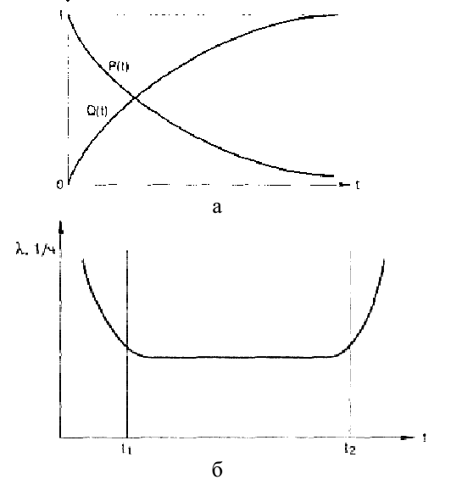
Поясним это на примере. Предположим, что работают, а изделий одного типа. В течение времени tp за ними ведется наблюдение и к концу интервала установлено, что b изделий работают исправно, а (а– b) вышли из строя. Тогда вероятность безотказной работы можно оценить следующим образом: P(tp) ≈ b/a.
Количественные характеристики надежности: а – вероятности безотказной работы Р и отказа Q; б – интенсивность отказов

Slide 12
Знак примерного равенства означает, что указанная характеристика носит вероятностный характер. Её точность и достоверность зависит от количества проведенных экспериментов: чем больше экспериментов, тем точнее полученное значение отражает свойства аппаратуры.
Вероятность безотказной работы представляет собой монотонно
убывающую функцию времени t, причем Р(0) = 1, Р(∞) = 0. Предполагается, что вначале изделие исправно, а после некоторого времени, может быть очень большого, оно обязательно выйдет из строя.
Другой характеристикой надежности является вероятность отказа, которая связана с предыдущей характеристикой следующим соотношением: Q(t) = 1 – P(t).

Slide 13
Для большинства радиоэлектронных устройств вероятность безотказной работы может быть определена по формуле
P(tp) = e^{-λt}, где λ – интенсивность отказов.
Интенсивность отказов показывает, какая доля всех изделий или элементов данного типа в среднем выходит из строя за 1 час работы.
Величина интенсивности отказов РЭУ зависит от времени.
На графике, приведенном на рис. б, время от начала работы до момента t1 называют периодом приработки. В течение этого времени из
строя выходят элементы, имеющие грубые внутренние дефекты,
оставшиеся незамеченными при выходном контроле.
По мере выхода из строя таких элементов интенсивность отказов уменьшается и на отрезке t1 – t2 остается практически неизменной. Время, когда происходят отдельные случайные отказы, называют периодом нормальной работы.

Slide 14


При определении надежности аппаратуры имеют в виду то значение интенсивности отказов λ, которое имеет место в период нормальной работы. При этом исходят из того, что элементы с грубыми дефектами, отказы которых характерны для периода приработки, должны быть выявлены и заменены.
Рост интенсивности отказов после момента времени t2 объясняется износом элементов – старением диэлектрика конденсаторов, потерей эмиссии катодов лампы и т.д. Интенсивность отказов радиоэлектронной аппаратуры, состоящей из n различных элементов, определяют по формуле
где
– интенсивности отказов 1-го, 2-го и i-го элементов с
учетом всех воздействующих факторов.

Slide 15

Величина интенсивности отказов связана с другой характеристикой надежности - средней наработкой до отказа
Допустим, что какое-то количество изделий одного и того же типа эксплуатируется заданное время в определенных условиях (при заданных изменениях температуры окружающего воздуха, давления и т.д.). При этом регистрируется суммарное количество часов tэ, которое проработали все изделия, и количество возникших отказов N.
В этом случае средняя наработка до отказа Tcp≈ tэ/N.
Данная формула также носит вероятностный характер. Это значит, что время до появления отказа у одних изделий больше, а у других меньше значения, подсчитанного по вышеуказанной формуле.

Slide 16
Чем больше Тср, тем выше надежность изделия.
Вероятность безотказной работы P(t) и средняя наработка до отказа Тср достаточно полно характеризуют надежность невосстанавливаемых изделий. Однако большинство радиоэлектронных устройств конструируют так, чтобы при выходе из строя их можно было ремонтировать.
Для них фактическая надежность зависит не только от того, как часто происходят отказы, но и от того, как много времени затрачивается на отыскание неисправности. Надежность таких изделий дополнительно характеризуют средним временем восстановления Тв.

Slide 17
Если в рассмотренном примере регистрировать время,
затраченное на отыскание и устранение каждой неисправности, а затем найти суммарное время tв, то среднее время восстановления Tв≈ tв/N. N – ко-во отказов.
Следует иметь в виду, что время, затраченное на отыскание и
устранение конкретной неисправности, может быть больше или меньше Тв.

Slide 18
Надежность электрорадиоэлементов
Надежность электрорадиоэлементов (ЭРЭ) является одним из факторов, существенно влияющих на интенсивность отказов радиоэлектронных устройств.
Интенсивность отказов ЭРЭ зависит от качества изготовления, условий эксплуатации, от электрических нагрузок в схеме и других факторов.
Влияние внешних факторов на надежность ЭРЭ можно оценить с помощью коэффициента нагрузки.
Коэффициентом нагрузки К называют отношение действительного значения воздействующего фактора к его номинальному или максимально допустимому значению.

Slide 19


Приведем примеры определения этого параметра для основных электрорадиоэлементов:
– для транзисторов:
где Рк – фактическая мощность, рассеиваемая на коллекторе; Рк max–максимально допустимая мощность рассеивания на коллекторе;
– для выпрямительных диодов:
где I – фактический выпрямленный ток; Imax – максимально допустимый выпрямленный ток;

Slide 20


– для резисторов:
где Р – фактическая мощность, рассеиваемая на ЭРЭ; Рн – номинальая мощность;
– для конденсаторов:
где U – фактическое напряжение, приложенное к конденсатору; Uн – номинальное напряжение конденсатора.

Slide 21
При увеличении коэффициента нагрузки интенсивность отказов увеличивается.
Интенсивность отказов увеличивается также, если ЭРЭ эксплуатируются при более жестких условиях: повышенной температуре окружающего воздуха и влажности, повышенных вибрациях и ударах и т.д.
В настоящее время наиболее изучено влияние на надежность коэффициентов нагрузки и температуры.

Slide 22
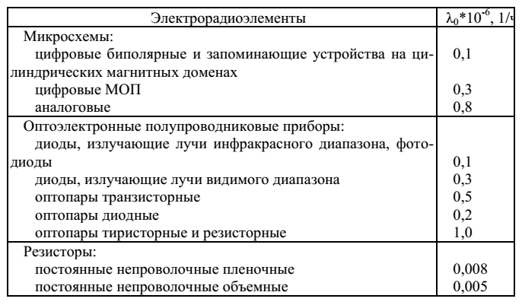

Slide 23
Эти значения получены для случая, когда коэффициент нагрузки К=1 и температура t=20 °C; их будем обозначать λо.
Влияние на надежность фактического значения коэффициента нагрузки и температуры учитывают при помощи коэффициента влияния а,
λ = a λ0.
Значения коэффициента влияния (а) приведены в табл. 2.

Slide 24
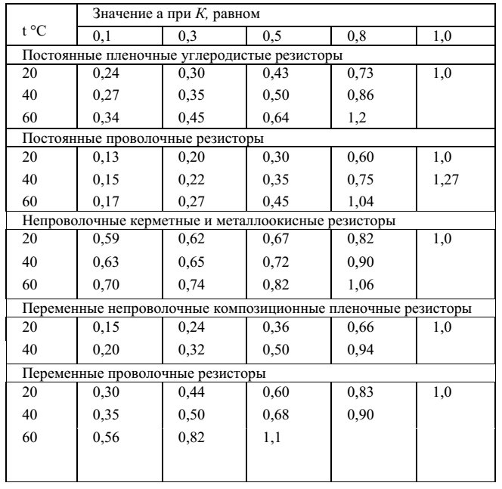

Slide 25
Как видно из табл. 2, значение а, а следовательно, и λ для транзистора уменьшается в 50 раз при изменении коэффициента нагрузки в 10 раз (от 1 до 0,1); увеличение температуры в 4 раза приводит к возрастанию а и λ в 5 раз.
Аналогичные выводы можно сделать при анализе данных табл. 2. и для других типов ЭРЭ.
Таким образом, за счет облегчения температурных и электрических режимов можно существенно повысить надежность изделия.

Slide 26
Весьма эффективной мерой повышения надежности РЭА считается резервирование, предполагающее введение избыточности.
Резервирование используют в тех случаях, когда требуется обеспечить высокий уровень надежности (и, прежде всего, безотказности) устройства при недостаточно надежных составляющих его элементах.

Slide 27
В зависимости от вида используемой избыточности различают следующие виды резервирования:
структурное – это резервирование с применением дополнительных элементов структуры устройства.
Резервные элементы, вводимые с помощью аппаратных или программных средств, принимают на себя функции ряда основных элементов в случае отказа последних.
Примером структурного резервирования является дублирование, троирование элементов электронной аппаратуры, связанное с превышением требуемых аппаратурных затрат в несколько раз по сравнению с базовым вариантом;

Slide 28
функциональное – это резервирование с использованием функциональных резервов.
Суть его заключается в том, что при отказе одних элементов другие начинают выполнять и дополнительные для себя функции отказавших элементов.
При этом деление устройства на основные и резервные элементы является условным.
В качестве примера функционального резервирования можно назвать работу нескольких источников избыточной мощности на общую нагрузку;

Slide 29
временное – это резервирование с использованием резервов времени.
Структура устройства и характер его работы таковы, что возникающие отказы и сбои в течение ограниченного времени не нарушают работоспособности устройства.
Можно отвести время на восстановление (ремонт) устройства при обнаружении отказа или же обеспечить многократное решение устройством поставленной задачи по одной и той же программе;

Slide 30
информационное – это резервирование с использованием дополнительных массивов информации.
Этот вид резервирования применяется в тех случаях, когда возникновение отказа или сбоя приводит к потере или искажению некоторой части обрабатываемой или передаваемой информации.
Для того чтобы компенсировать эти потери или устранить возникающие искажения, например, в цифровых устройствах, используются специальные корректирующие коды, обнаруживающие и исправляющие ошибки.
Информационное резервирование успешно используется в таких способах передачи информации, как разговорная речь и письменный текст.

Slide 31
В зависимости от того, на каком уровне осуществляется резервирование – для устройства в целом или для отдельных его элементов - принято различать общее и раздельное резервирование.
При общем резервировании вместо одного электронного
устройства предусматривается одновременная эксплуатация двух или более устройств – однотипных или аналогичных по выполняемым функциям, причем эти устройства могут быть и автономными.
Раздельное резервирование предполагает наличие специального резерва на случай отказа наименее надежных элементов (узлов и блоков) в составе электронного устройства.
Отношение числа резервных элементов к числу основных (резервируемых) называется кратностью резерва.
С учетом схемы включения резервных элементов выделяют постоянное резервирование и резервирование замещением.

Slide 32
Постоянное резервирование осуществляется без перестройки структуры устройства при возникновении отказа его элемента.
Это достигается параллельным соединением основного и резервного элементов без применения переключающих устройств.
Отличительным признаком устройств, резервируемых замещением, является наличие специальных средств (аппаратных или программных), обеспечивающих выявление места отказа и замену отказавших элементов на резервные.
Таким образом, функции основного элемента передаются резервному только после возникновения отказа основного элемента.

Slide 33
В случае, когда резервные элементы работают в том же режиме, что и основные, резерв называется нагруженным.
Если же резервные элементы находятся в менее нагруженном (облегченном) режиме по отношению к основным, то резерв называют облегченным.

Slide 34
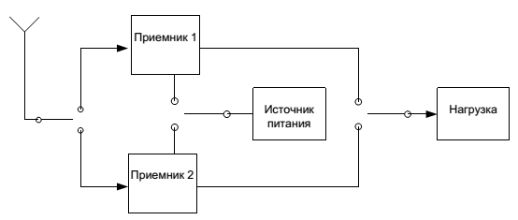

Slide 35
Пример использования ненагруженного резерва замещением показан на рис. В этом случае резервные изделия отключены не только от нагрузки, но и от источника питания и источника сигнала.
Нагруженный замещающий резерв постоянно подключен к источнику питания. Включение этого резерва в работу устройства может производиться специальными автоматическими устройствами или вручную оператором.
Надежность аппаратуры при таком резервировании не отличается от надежности при постоянном резервировании, если не учитывать влияния переключающих устройств.

Slide 36
При резервировании замещением с использованием ненагруженного резерва резервные устройства, пока они не пущены в работу, меньше подвержены опасности отказа, так как находятся в более легких условиях.
Поэтому надежность аппаратуры с таким резервом выше, чем у аналогичной аппаратуры с нагруженным резервом.

Slide 37
Однако для обеспечения надежности изделия в процессе производства и эксплуатации этого недостаточно. Дело в том, что значительная часть отказов происходит из-за ошибок и нарушений, допускаемых персоналом во время технологического процесса производства изделия.
Для уменьшения количества таких ошибок необходимо минимизировать использование ручного труда.
Высокую надежность может иметь только аппаратура, при производстве которой широко используется автоматизация и механизация производственных процессов. Связано это с тем, что при ручных способах изготовления, например при ручной сборке и пайке, трудно добиться строгого соблюдения технологических режимов, обеспечивающих высокую надежность. В связи с этим наибольшую надежность имеет РЭА, в которой широко применяются микросхемы, микросборки и другие прогрессивные методы конструирования, позволяющие механизировать и автоматизировать процесс производства.

Slide 38
Надежность аппаратуры нужно рассчитывать на всех этапах проектирования по мере того, как уточняются данные о количестве и типах используемых ЭРЭ, о конкретных условиях, в которых они работают.
Надежность РЭА зависит также и от правильного соблюдения заданных условий эксплуатации, от своевременного и качественного проведения профилактического осмотра и ремонта.
Статические данные показывают, что до 25 % отказов происходит по вине эксплуатирующего персонала, поэтому в инструкциях по эксплуатации необходимо давать подробные правила работы с аппаратурой, а также методику профилактического ТО.
Выполнение перечисленных выше требований может существенно повысить эксплуатационную надежность РЭА.

